Slide 1
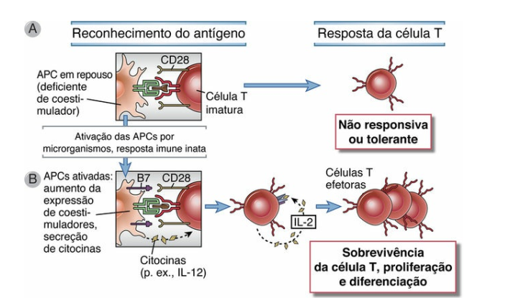
Ativação Linfócitos T naive
Ocorre nos órgão linfáticos secundários
Necessita 3 sinais (ligação TCR-MHC; ligação moléculas co-estimulatórias; citocinas)

Slide 2
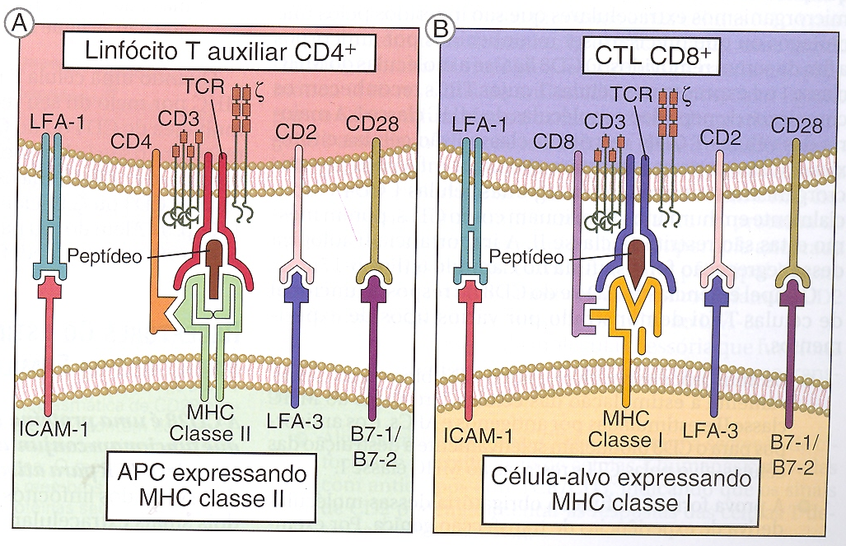
Sinapse imunológica

Slide 3
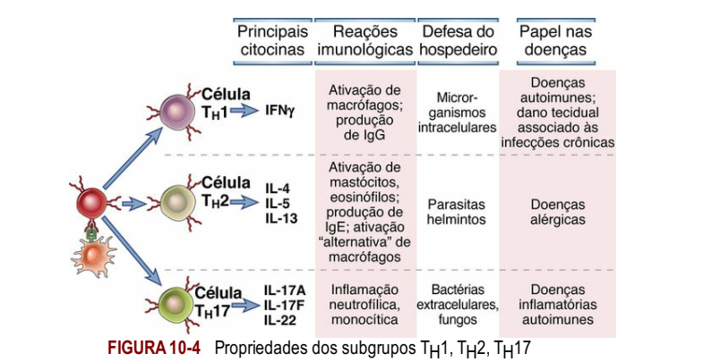
Subtipos de linfócitos T CD4+

Slide 4
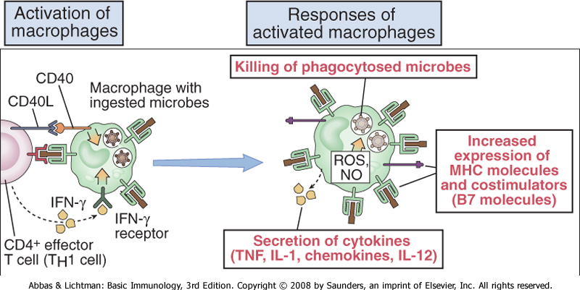
Th1
Aumento da produção de espécies reativas de O2 e oxido nitrico
Aumento na expressão MHC e moléculas co-estimuladoras na membrana

Slide 5
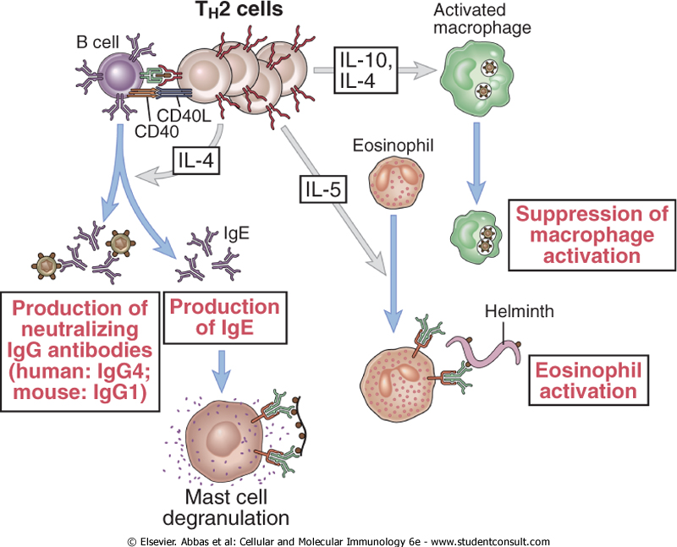
Th2

Slide 6
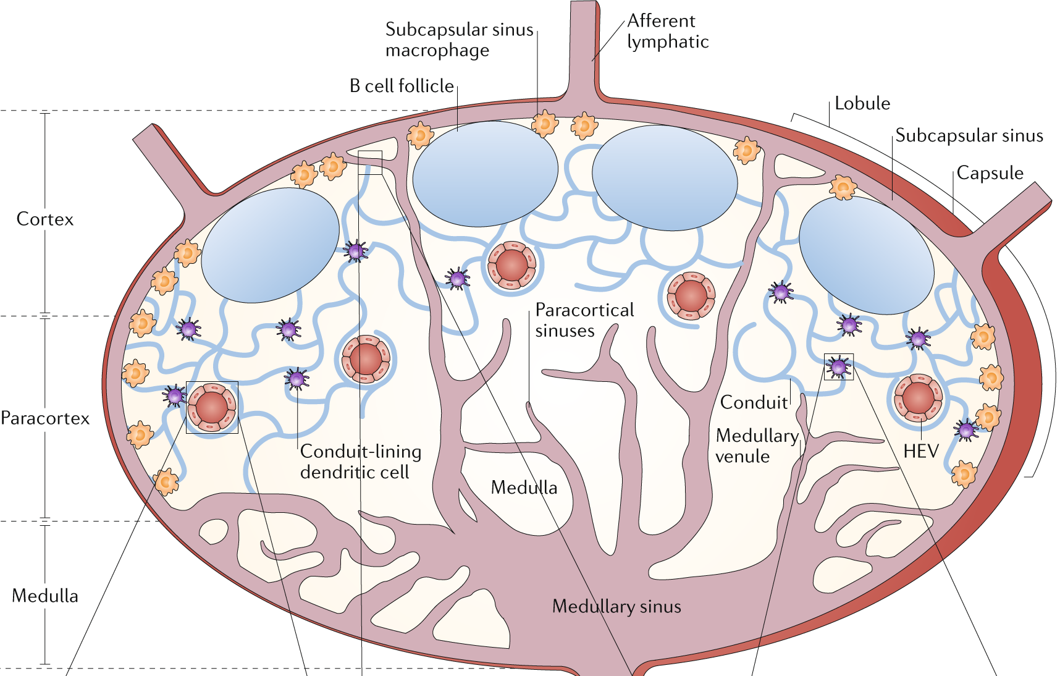
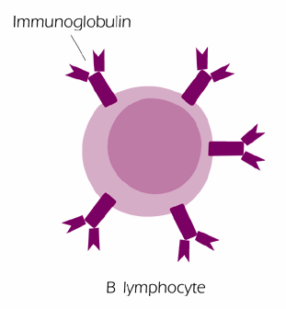
IgM
Linfócito B naive

Slide 7
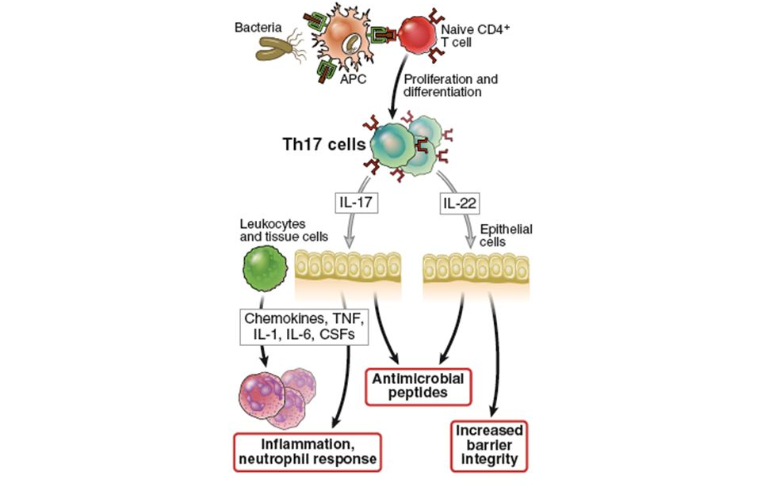
Th17

Slide 8
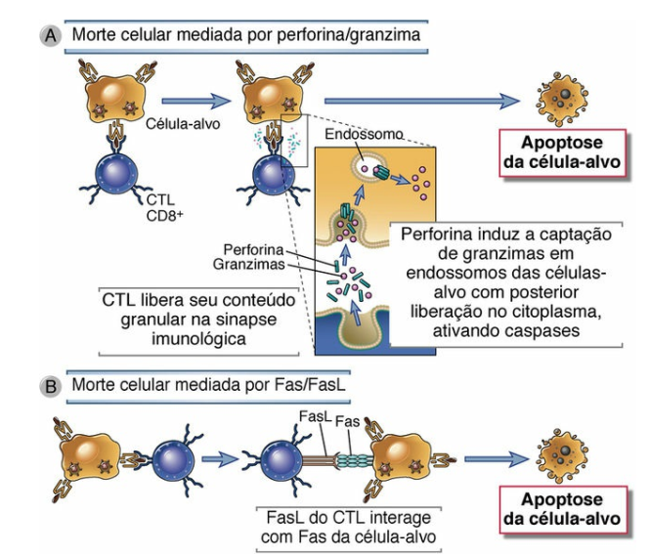
Função efetora CD8+

Slide 9
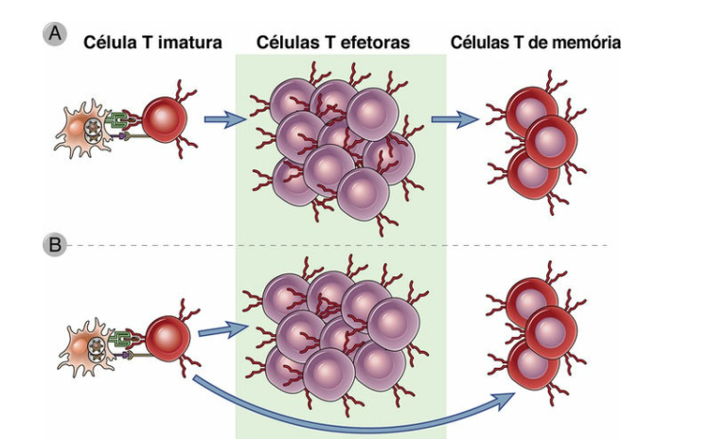
Memória

Slide 10
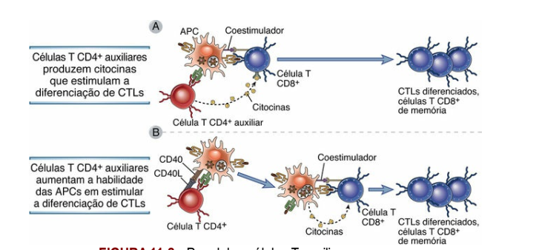
CD8+ de memória

Slide 11
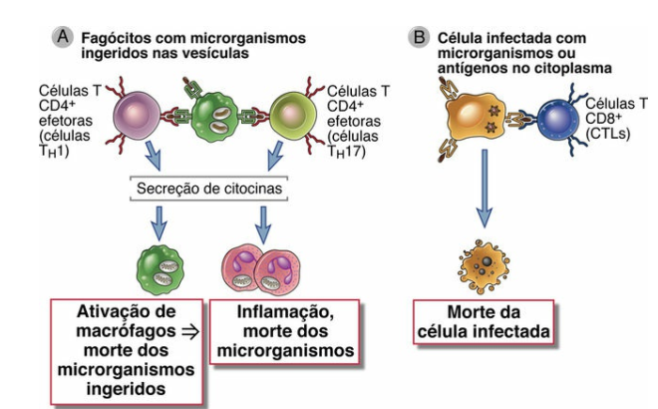
Ativação células T efetoras

Slide 12
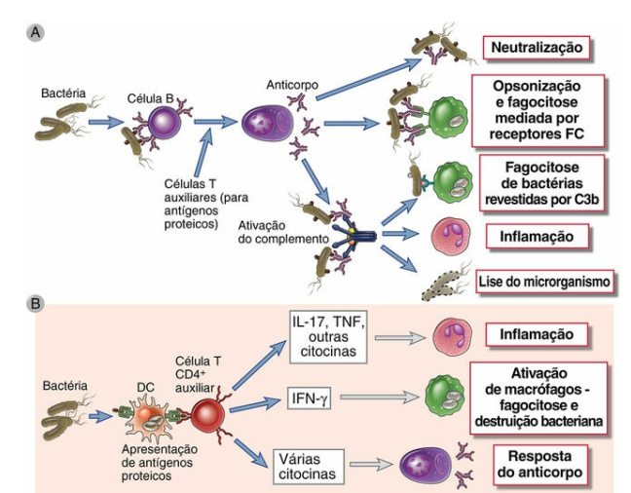
Resposta imune a bactérias extracelulares

Slide 13
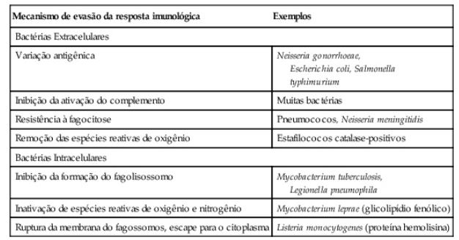
Mecanismos de evasão

Slide 14
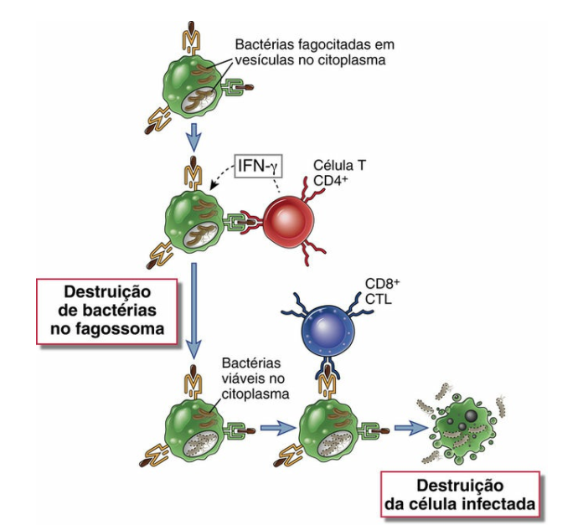
Resposta imune a bactérias intracelulares

Slide 15
Imunidade contra fungos

Slide 16
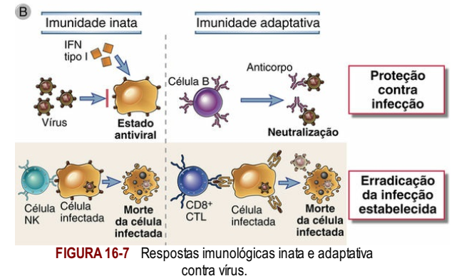
Imunidade contra vírus

Slide 17
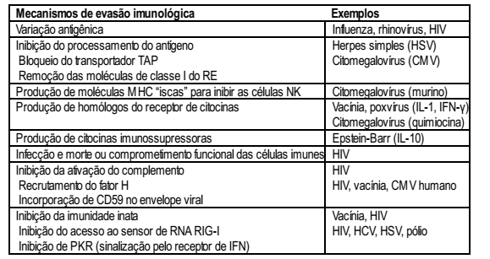

Slide 18
Imunidade contra parasitas

Slide 19
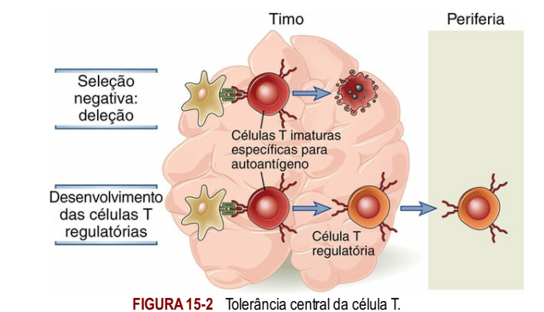
Tolerância

Slide 20
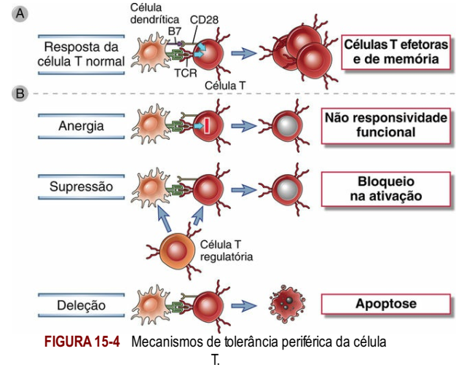

Slide 21
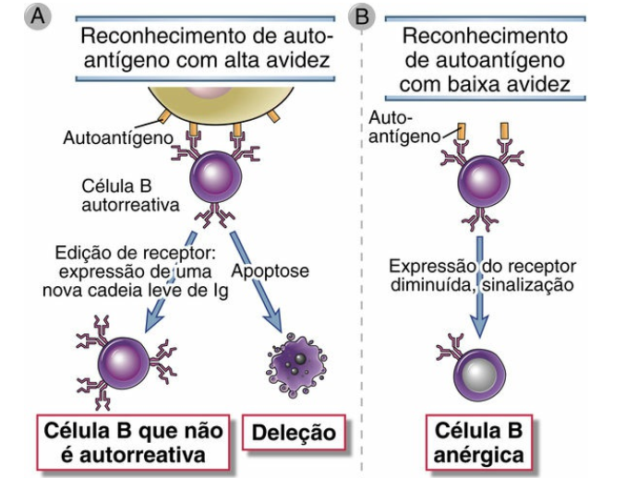

Slide 22
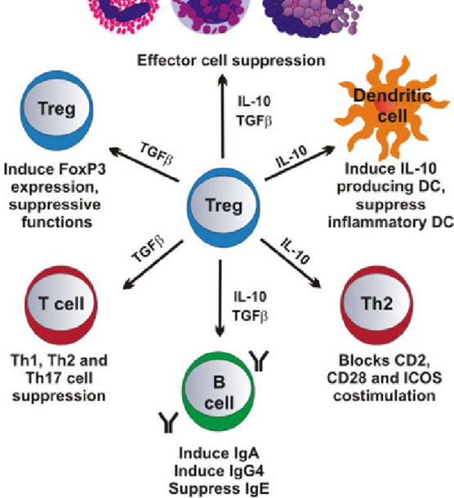
Treg

Slide 23
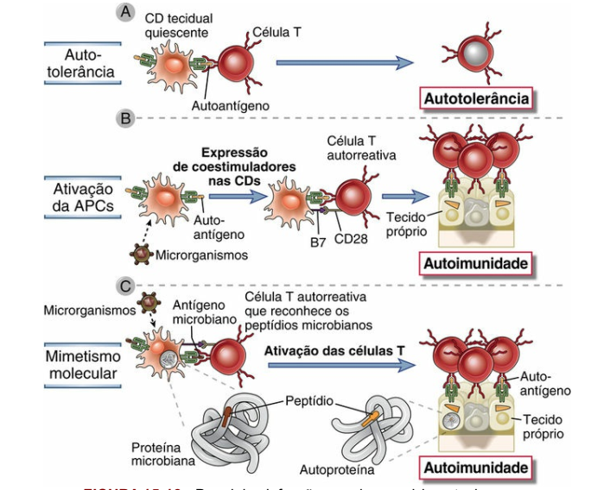
Perda de tolerância

Slide 24
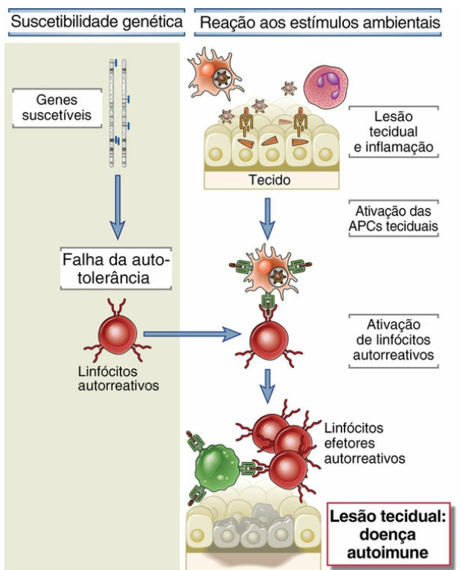

Slide 25
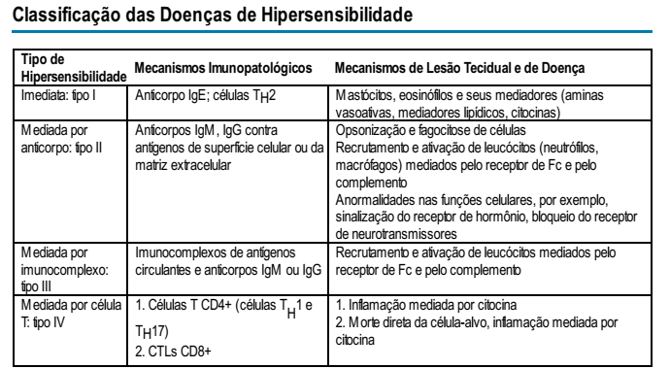
hipersensibilidade

Slide 26
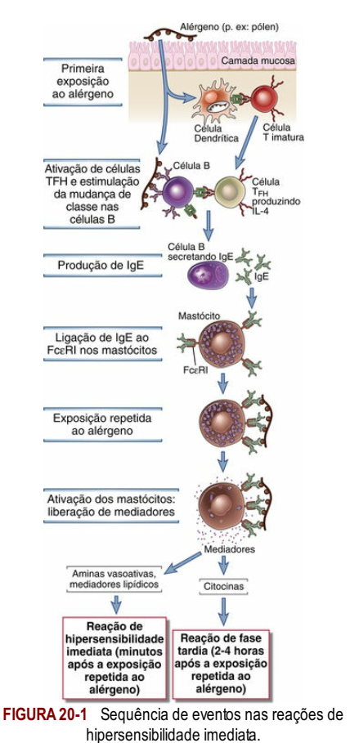

Slide 27
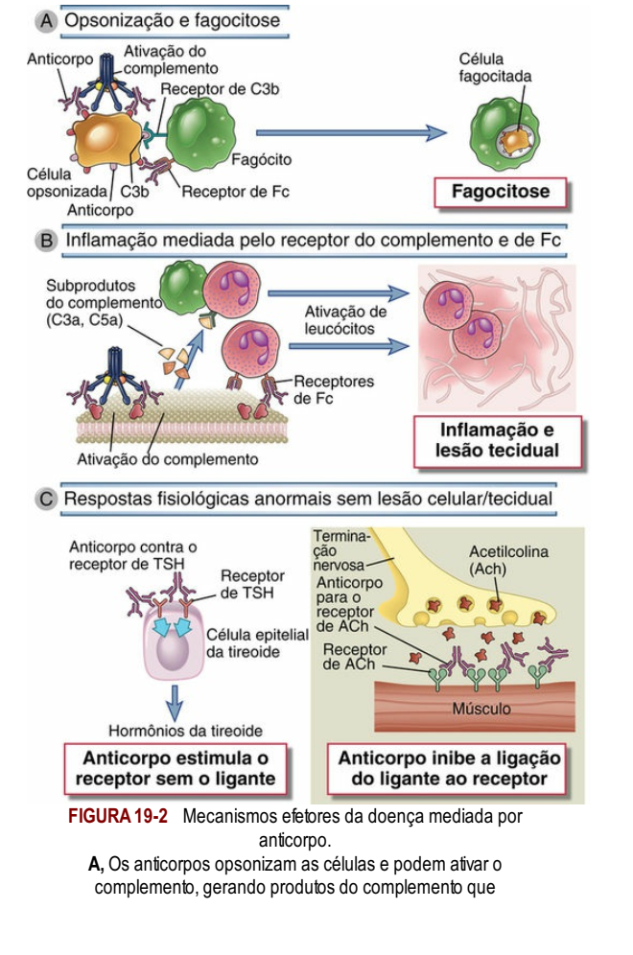

Slide 28
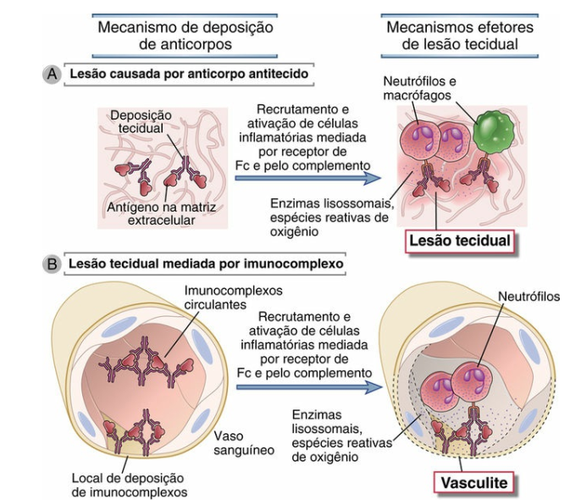

Slide 29
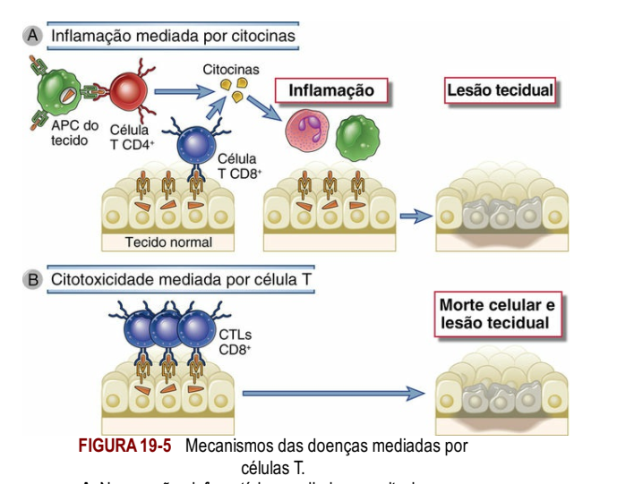

Slide 30
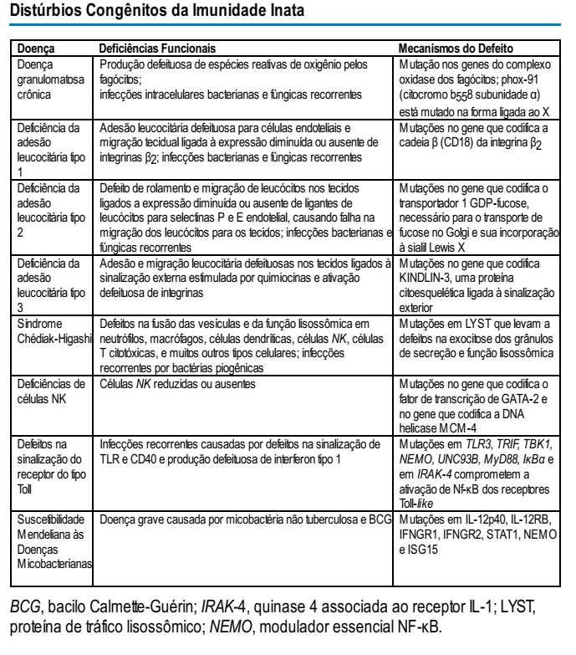
Imunodeficiências

Slide 32
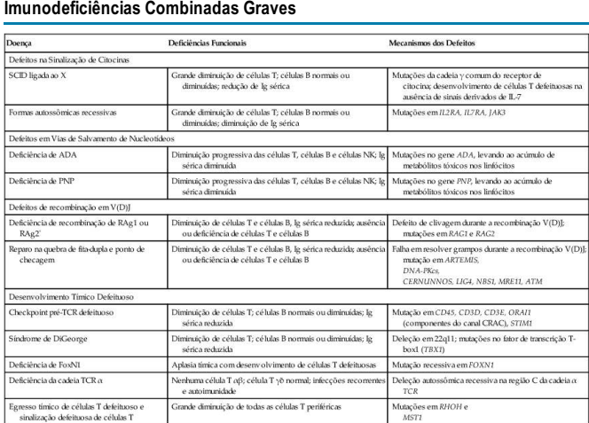

Slide 33
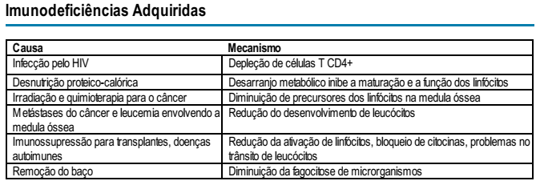

Slide 34
